Slide 1
بسم الله الرحمن الرحیم

Slide 2
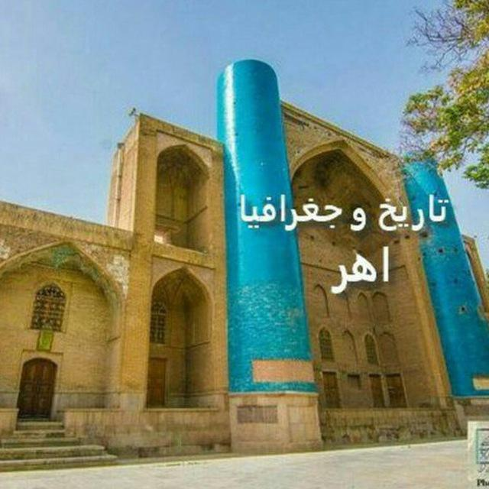
فهرست
دولت اسدالله علم
تصويب نامه ي انجمن هاي ايالتي و ولايتي
انقلاب سفيد
تحريم رفراندوم و قيام مردم

Slide 3
درس هفدهم
پيدايش نهضت روحانیت و اوج بیداری اسلامی
در اين درس با چگونگي روي كار آمدن دولت اسدالله علم و اجراي اصلاحات مورد نظر آمريكا در ايران از قبيل تصويب نامه ي انجمن هاي ايالتي و ولايتي و انقلاب سفيد آشنا مي شويد و مخالفت و مقاومت روحانيت و مردم در برابر اين اصلاحات را مي خونيد.

Slide 4
دولت اسدالله علم
با رحلت آيت الله بروجردي مرجع بزرگ شيعيان جهان در فروردين ماه 1340،شاه تصور كرد كه زمينه براي مرجع يا مراجع تقليد به جاي آيت الله بروجردي وجود ندارد.از اين رو فرصت را براي اجراي اصلاحات مورد نظر آمريكا مناسب ديد.
در تيرماه 1341،شاه،علي اميني را بهانه ي اختلاف بر سر بودجه ي نظامي بر كنار و اسدالله علم را كه يكي از نزديكان او بود،به نخست وزيري منصوب كرد،او هم چنين تصميم گرفت كه قانون اتنخابات ايالتي و ولايتي را در غياب مجلس شوراي ملي تغيير دهد.

Slide 5
بيشتر بدانيد
براي تقويت مرجعيت و تمركز آن،عده اي از مدرسان حوزه ي علميه ي قم تصميم به دعوت از آيت الله بروجردي براي مهاجرت به قم گرفتند.از ميان اين عده،سرشناس ترين آن ها آيت الله خميني بود.به عقيده ي ايشان بازسازي حوضه علميه قم تحت زماعت مرجعيت مقتدر تنها عامل نجات تشيع ايران بود.آيت الله بروجردي كه از شاكردان مراجع بزرگي چون آخوند خراساني،سيد محمد كاظم يزدي و جهانگيرخان قشقايي بود،علاوه بر تحول در حوضه علميه ي قم نقش بسيار مهمي در حفظ جامعه ي مسلمانان ايران از آفت ها و بحران هاي سياسي و اجتماعي آن مقطع حساس ايفا كرد.بسياري از افرادي كه در شكل گيري انقلاب اسلامي نقش داشتند،از شاگردان ايشان بودند

Slide 6
تصويب نامه ي انجمن هاي ايالتي و ولايتي
قانون انجمن هاي ايالتي و ولايتي در اولين دوره ي مجلس شوراي ملي به منظور تشكيل شوراهاي ملي استان و شهرستان به تصويب رسيده بود و تا زمان نخست وزيري اسدالله علم اين قانون بدون تغيير مانده بود.قانون مذكور در مهر1341توسط هيئت دولت تغيير كرد كه بر اساس آن،شرط مسلمان بودن و سوگند به قرآن مجيد از راشرايط انتخاب شوندگان حذف شد.
اين تصويب نامه اعتراض علما و مردم مسلمان ايران را برانگيخت.امام خميني علماي طراز اول قم را به نشست ها و گفت وگوهاي متعدد براي لغو اين تصويب نامه فراخواند.وي با تشريح نقشه هاي استعمار و توطئه هاي آن ها مسئوليت علما را در قبال صيانت از اسلام و استقلال كشور ياد آور شد و مقرر شد با ارسال تلگرام هايي به شاه،لغو فوري تصويب نامه ي مذكور در خواست شود.
مبارزه ي پي گير امام خميني،مراجع تقليد و ديگر علما سرانجام شاه و دولت را وادار به عقب نشيني و اعلام لغو تصويب نامه كرد.شاه در اجراي سياست اسلام زدايي با شكست مواجه شد.اين حركت هماهنگ علما كه به نهضت دو ماهه ي روحانيون شهرت يافت،اولين پيروزي سياسي ملت ايران به رهبري امام خميني بعد از كودتاي28مرداد بود.

Slide 7
برخي از علماي قم اين اقدام را كافي دانستند،امام خميني با هوشياري به تشريح اهداف پشت پرده ي رژيم پهلوي پرداخت و ماهيت دخالت آمريكا و صهيونيسم را در امور مملكت افشا كرد.
ابعاد و عمق مبارزات امام خميني فراتر از لغو تصويب نامه بود.ايشان در اعلاميه ها و سخنراني بعدي خود اعلام خطر كرد كه اسلام و استقلال مملكت و اقتصاد ايران در معرض توطئه ي صهيونيست هاست و تا رفع اين خطرها نبايد از پا نشست.امام خميني با دورانديشي قصد داشت با استفاده از فرصت به وجود آمده مبارزه ي دامنه داري را براي سرنگوني رژيم وابسته شاه و قطع سلطه ي آمريكا و اسرائيل و تشكيل حكومت مستقل و مردمي پايه ريزي كند.

Slide 8
بيشتر بدانيد
شاه در پوشش تصويب اين لوايح اهداف متفاوتي را دنبال مي كرد.او ميخواست علاوه بر سنجش ميزان حسايت علما و توان مذهبي مردم،روحانيت و جريان مذهبي را كه همواره سدي در برابرنفوذ سلطه ي بيگانگان در ايران به شمار مي آمدند،در يك زورآزمايي كنار بزند تا مجبور به محافظه كاري در برابر آن ها نباشدند. به همين منظور مطبوعات رسمي كشور با تيترهاي درشت به انعكاس تصويب اين لوايح و اخبار مربوط به آن پرداختند

Slide 9
انقلاب سفيد
تصويب نامه ي انجمن هاي ايالتي و ولايتي مقدمه ي اجراي حركتي در جهت خواست آمريكايي ها براي جلوگيري از نفوذ شوروي در ايران بود كه بعدها از سوي شاه و دربار انقلاب سفيد نام گرفت.بعد از لغو تصويب نامه ي انجمن هاي ايالتي و ولايتي،شاه در اثر فشار آمريكا،خود به ميدان آمد اعلام كرد قصد دارد اصول شش گانه ي به اصطلاح انقلاب سفيد را به نظر خواهي بگذارد.
در اين هنگام امام خميني با آگاهي از اهداف شاه و نتايج زيان بار سياست هاي مداخله جويانه ي آمريكا در ايران،مراجع و علماي قم را به شركت در يك جلسه ي اضطراري فراخواند.در اين نشست پس از تبادل نظر تصميم گرفته شد،براي اطلاع بيش تر درباره ي همه پرسي و اهداف آن از شاه توضيح بخواهند.آيت الله روح الله كمالوند به نمايندگي از سوي مراجع به ديدار شاه رفت.در اين ديدار،شاه به جاي پاسخ به سوالات مراجع و علما،زبان به تهديد گشود.

Slide 10
بيشتر بدانيد
محمدرضا شاه در ديدار با آيت الله كمالوند اعلام كرد:«اگر آسمان به زمين بيايد و زمين به آسمان برود،من بايد اين برنامه را اجرا كنم،زيرا اگر نكنم،از بين ميروم».او ضمن شكايت از علماي ايران خواست تا به جاي مخالفت،مانند روحانيون ديگر كشورها دعاگوي شاه كشورشان باشند.آيت الله كمالوند در پاسخ گفت:«علماي شيعه،در تاريخ هزار ساله ي خود،هيچ گاه مامور حكومت ها نبوده اند و نخواهند بود».
به دنبال پاسخ شاه،امام خميني و علما دريافتند كه شاه با حمايت آمريكا،به هر نحو ممكن مصمم به پيشبرد و اجراي اين برنامه است.امام خميني طي سخناني فرمودند:«اكنون طرف حساب علما شخص شاه است نه دولت؛زيرا او مرز مرگ و قرار گرفته و چنان كه خود اظهار داشته عقب نشيني او به قيمت سقوط و نابودي اش تمام خواهد شد.بايد توده يملت را از اهداف استعماري اين لوايح آگاه كنيم.»

Slide 11
تحريم رفرانوم و قيام مردم
باانتشار اعلاميه ي امام خميني و اعلاميه هاي ديگر از سوي ساير علما و مراجع نظير آيت الله گلپايگاني،آيت الله خوانساري نسبت به غيرقانوني بودن رفراندوم(همه پرسي)،مردم تهران و قم و ديگر شهرستانها به خيابان ها ريختند.دانشحويان دانشگاه تهران نيز با صدور اعلاميه اي اقدامات ضد اسلامي و غير قانوني رژيم را محكوم كردند.
بازار تهران تعطيل شد و مردم در قسمت هاي جنوبي شهر تظاهرات اعتراض آميز به پا كردند.رژيم براي كنترل اوضاع،تهران را به اشغال نظامي درآورد و به سركوب مردم و هجوم به دانشگاه تهران پرداخت و تعدادي از روحانيون را دستگير و روانه ي زندانكرد.
در گنار مخالفت علما و روحانيون،نهضت آزادي نيز با لايه ي انجمن هاي ايالتي وولايتي و برگذاري رفراندوم مخالفت كرد.اين تشكل سياسي مذهبي پس از ديدار با مراجع قم و با صدور اعلاميه اي،به دفاع از نهضت روحانيت برخواست و مشي سياسي خود را از جبهه ي ملي متمايز كرد و به افشاي ماهيت اصلاحات شاه،كندي و انقلاب سفيد پرداخت،اما به زودي رهبران آن از جمله مهندس بازرگان و آيت الله طالقاني دستگير شدند.آنها تا پس از قيام15خرداد در زندان باقي مانند اما جبهه ملي به شعار«اصلاحات آري،ديكتاتوري نه»كفايت كرد.
در روز چهارم بهمن ماه1341،شاه به قم رفت تا با سخنراني در اين شهر كه كانون اصلي مخالفان بود،ثابت كند علما در مخالفت با اصول شش گانه يكپارچه نيستند.علماي قم به رهبري امام خميني استقبال از شاه و حضور در مراسم را تحريم كردند.شهر قم يكپارچه تعطيل شد.شاه بر خلاف انتظارش با مشاهده ي اين حوادث طي نطقي كه باعث عصبانيت تمام ايراد شد،به روحانيت و اسلام احانت كرد.در چنين شرايطي كه انتخابات تحريم شده بود،شاه با اعمال فشار و خشونت،همه پرسي فرمايشي خود را در 6 بهمن1341بر پا كرد و در پي آن،رئيس جمهور آمريكا و ملكه ي انگليس اين رفراندوم را به شاه تبريك گفتند.
چند رو بعد،دولت علم تصويب نامه ي لغو شده ي انجمن هاي ايالتي و ولايتي را به صورت ماده ي اصلاحي قانون انتخابات به مورد اجرا گذاشت و اين كار مورد اعتراض امام خميني واقع شد،و آن را از نظر قانون اساسي و شرع بي اعتبار دانست.

Slide 12
پایان
https://t.me/arastarikh

